Slide 1
2025.06.08
레시피 주머니
Team.Rollco

Slide 2
목차
01
02
03
팀 구성과 개발 환경
주제
개발 과정
Contents
간단한 간트 차트
04
05
프로젝트 개요
프로젝트 시연
프로젝트 개요
프로젝트 결과물의 시연 영상

Slide 3
01
팀 구성과 개발환경

Slide 4
01
팀 구성
최민석
팀장
조윤재
DB 및 서버
UI 설계 및 서브 개발자
신현규
메인 개발자
김주환

Slide 5



01
개발 환경
작업 환경

Slide 6
02
주제

Slide 7
주제
02
이용자들이 각자의 레시피를 공유하고 따라 만들 수 있는 레시피 공유 앱
모두가
사용 가능
기왕이면 우리가 사용할 수 있는 앱을
만들어 보자 하고 시작한 프로젝트입니다.
요리에 대한
관심
레시피를 보고 음식을 따라 만들 때
불편했던 점을 생각하면서 주제를 선정

Slide 8
03
개발 과정

Slide 9
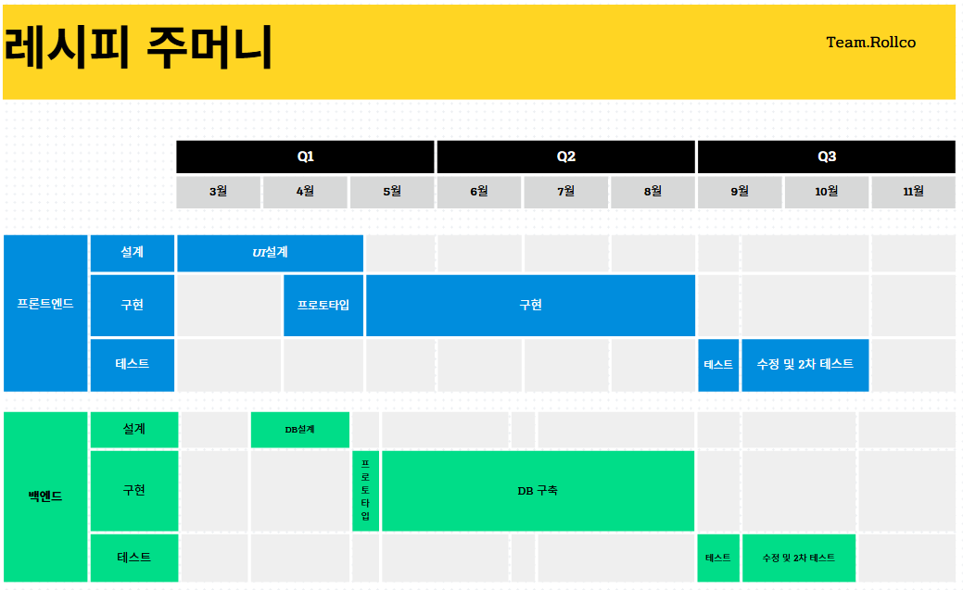
03

Slide 10
04
프로젝트 개요

Slide 11
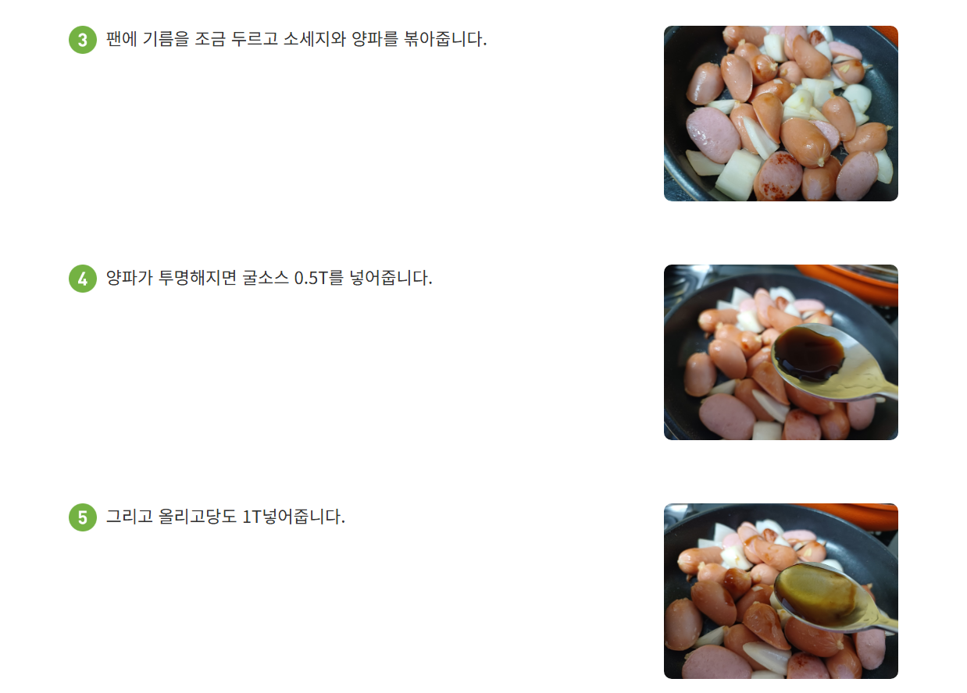
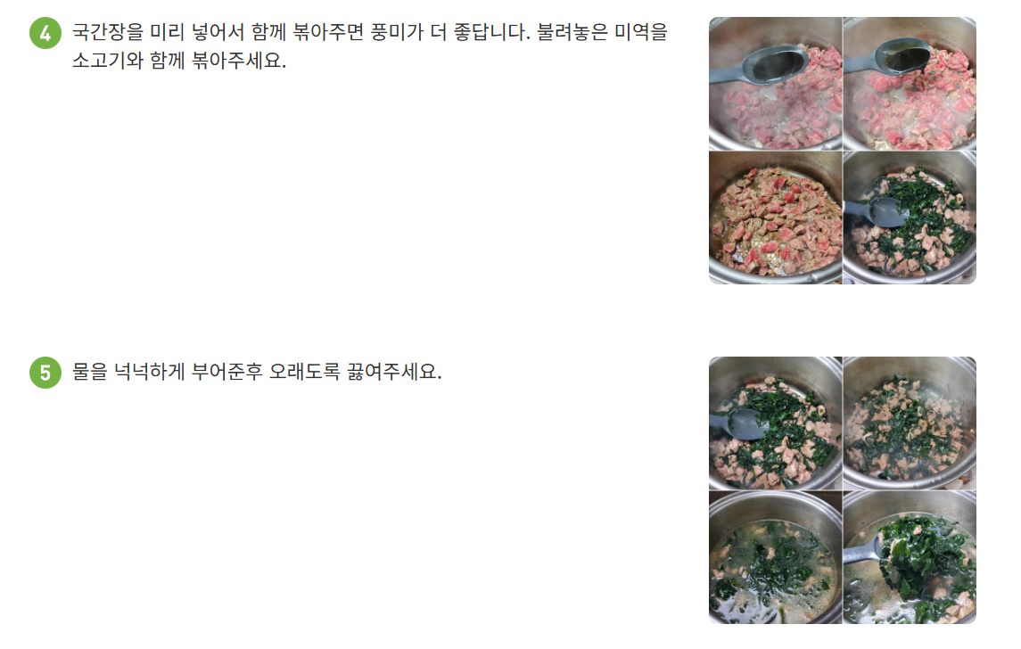
04
기존 앱들의 문제점
프로젝트 개요

Slide 12
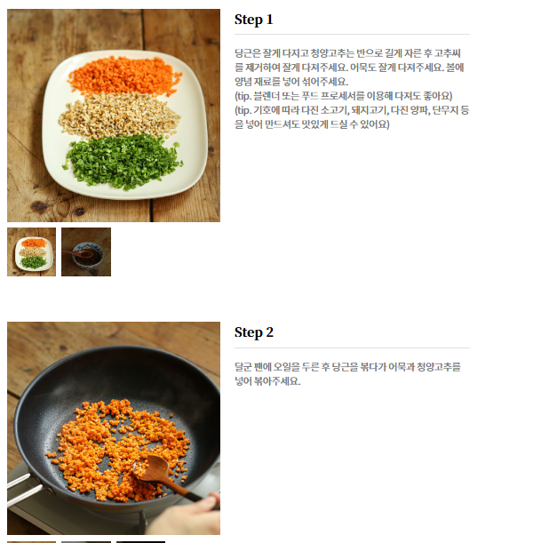
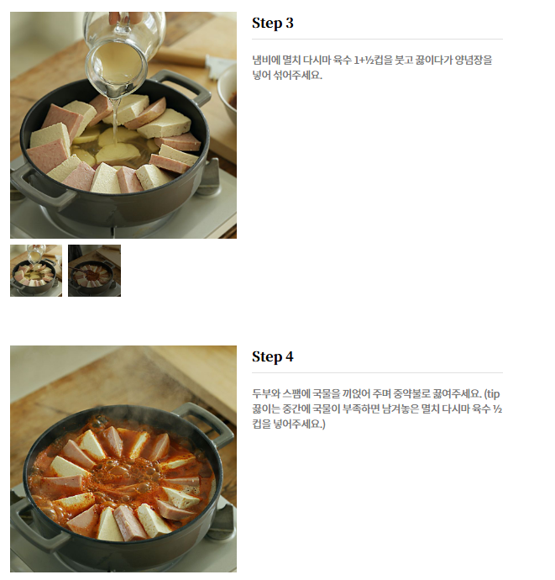
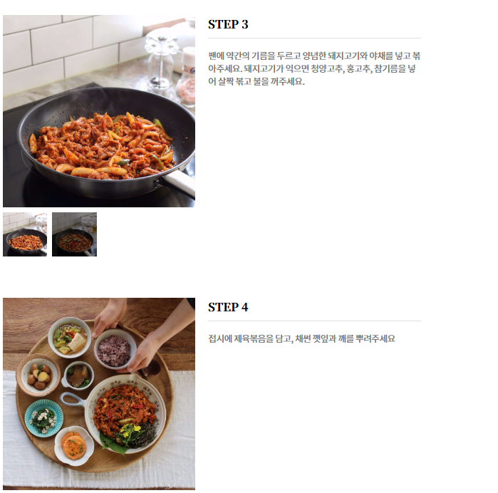
04
기존 앱들의 문제점
프로젝트 개요

Slide 13
04
기존 앱들의 문제점
프로젝트 개요
04
조리 중의 번거로움
조리 과정의 불편함
다른 앱의 도움이 필요함
레시피를 보고 음식을 조리하는 상황에 레시피의 단계마다 본인이 직접 핸드폰을 만져야 하는 상황.
디테일 하지않은 설명이나,
애매한 사항들.
타이머가 필요한 상황.
자체적인 타이머 기능의 부재

Slide 14
04
프로젝트의 목표
프로젝트 개요
04
누구나 더 간단하게
조리과정을
더 편하게
하나의 앱으로
모든 기능을
디테일 하지않은 설명이나,
애매한 사항들을 더 자세하게
설명.
일일이 핸드폰을 만질 필요 없이
음성인식으로 편하게 조리 가능.
타이머가 필요할 때
다른 앱을 켜거나
시계를 사용하지 않아도!

Slide 15


04
핵심 기능
핵심 기능과 필요성
타이머 기능
음성인식 기능
따로 타이머를 준비하거나 할 필요 없이 자체적으로 타이머를 제공하는 기능
음성인식을 통한 페이지 이동과 자체적인 타이머를 조작할 수 있는 기능

Slide 16
05
프로젝트 시연

Slide 17
05
프로젝트 시연 영상
프로젝트 시연

Slide 18
Thank you

Slide 21
03
06
프로젝트 시연
프로젝트의 결과물을 시연하는 영상을 준비

Slide 22
2단구성 레이아웃
02
2단구성으로 슬라이드를 가로로
두 구역으로 나누어 정보를 구조화
단순하고
명확한 구조
3단 구성은 정보를 명확하게 나타내기 위해
사용됩니다. 각 구역은 서로 다른 종류의
정보를 담고 있어 시각적으로 구분이 잘 됩니다.
주요 내용
콘텐츠 집중
슬라이드의 왼쪽에는 주요 내용이 배치되고,
오른쪽에는 세부 내용이 배치되어 있어 정보를
순차적으로 제공할 수 있습니다.

Slide 23
2단구성 레이아웃
02
2단구성으로 슬라이드를 가로로
두 구역으로 나누어 정보를 구조화
단순하고
명확한 구조
3단 구성은 정보를 명확하게 나타내기 위해
사용됩니다. 각 구역은 서로 다른 종류의
정보를 담고 있어 시각적으로 구분이 잘 됩니다.
주요 내용
콘텐츠 집중
슬라이드의 왼쪽에는 주요 내용이 배치되고,
오른쪽에는 세부 내용이 배치되어 있어 정보를
순차적으로 제공할 수 있습니다.

Slide 24
3단구성 레이아웃
3단구성으로 슬라이드를 가로로
두 구역으로 나누어 정보를 구조화
03
단순하고
명확한 구조
주요 내용
콘텐츠 집중
시각적인
통일성을 유지
3단 구성은 정보를 명확하게
나타내기 위해 사용됩니다.
각 구역은 서로 다른 종류의
정보를 담고 있어
시각적으로 구분이 잘 됩니다.
슬라이드의 왼쪽에는
주요 내용이 배치되고,
오른쪽에는 세부 내용이
배치되어 있어 정보를
순차적으로 제공할 수 있습니다.
이는 전반적으로
프레젠테이션의
미적인 품질을 향상시키고,
관객의 시선을 끌어주는 데
도움이 됩니다.

Slide 25

개요 및 목표
주제에 대한 간략한 소개와 프리젠테이션의 목적 설명
현재 상황 분석
주제와 관련된 현재의 상황과 이슈를 분석하여 제시
해결책 제시
04
현재 상황에 대한 해결책이나 개선 방안 제시
사례 연구
주제 나열
유사한 사례 연구를 통해 제시한 해결책의 효과 검토
결론 및 향후 전망
주제에 대한 요약과 향후 전망을 제시하여 마무리

Slide 26
이미지 첨부
06
프레젠테이션에서 시각적인 요소를 강조하고
콘텐츠를 더욱 생동감 있게 전달

Slide 27
07
이미지 첨부
프레젠테이션에서 시각적인 요소를 강조하고
콘텐츠를 더욱 생동감 있게 전달

Slide 28
감사합니다

